Slide 1
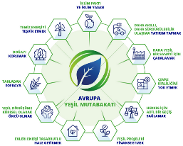
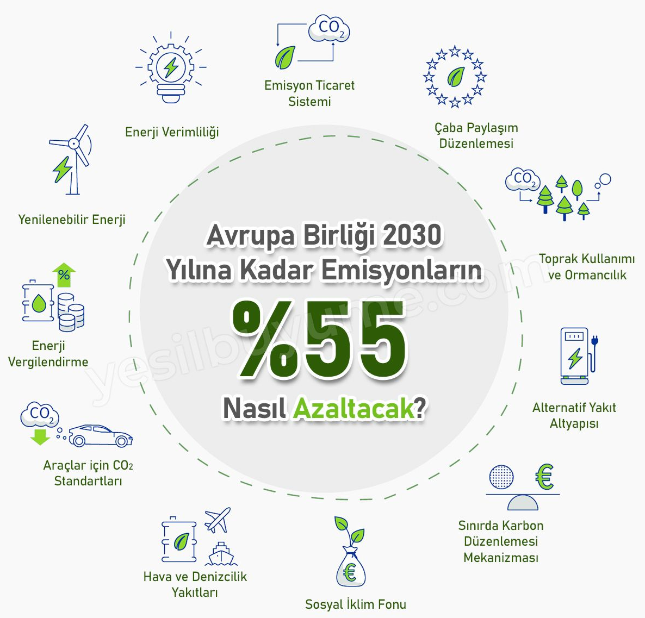
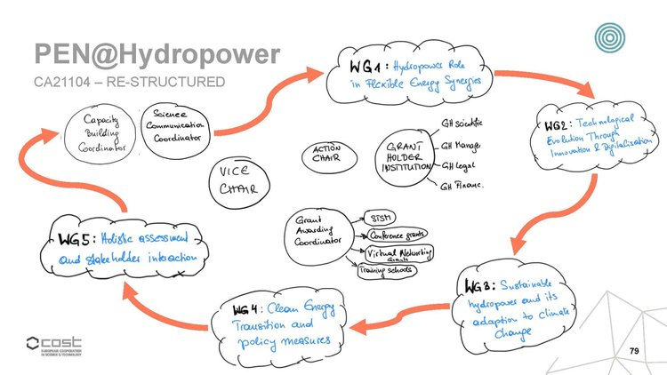
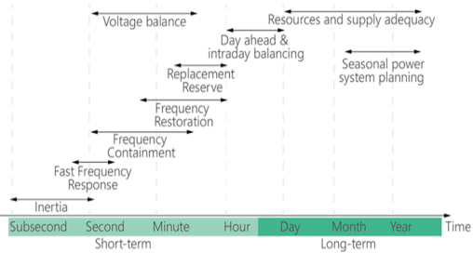
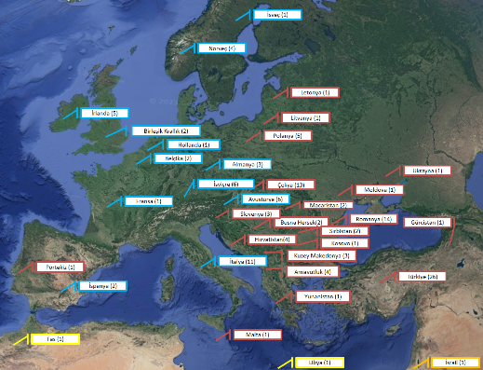
Bir Avrupa Ağından Çıkarılan Sonuçlar ile Sürdürülebilir Hidroelektrik Enerjinin Dijitalleşme ve İnovasyon Yoluyla Geliştirilmesi
Dr. Doğan Gezer, Erkan Koç
Bildiri ID: 0154
Özet
Bu çalışma, küresel temiz enerji dönüşümüne odaklanarak, özellikle hidroelektrik enerji alanındaki yenilik ve dijitalleşme süreçlerini ele almaktadır. Çalışma, Avrupa Yeşil Mutabakatı ve Dijital On Yıl Politika Programı 2030 gibi büyük stratejiler çerçevesinde, yenilenebilir enerji kaynaklarının artan rolünü vurgulamaktadır. Türkiye’de ve dünyada yenilenebilir enerji kapasitesinin artırılmasına yönelik projeksiyonlar incelenmekte, özellikle hidroelektrik enerjinin önemine değinilmektedir. Hidroelektrik enerji sektöründeki teknolojik evrim ve dijitalleşme süreçlerini irdeleyen Pen@Hydropower COST aksiyonu kapsamında yapılan ve sorumluluğu TÜBİTAK Marmara Araştırma Merkezi’nde olan çalışmalar ile elde edilen sonuçlar analiz edilmektedir.
Bulgular
Yenilenebilir ve sıfır karbon emisyonlu enerjiye geçişin önceliklendirilmesi için Fit for 55 ve Avrupa Yeşil Mutabakatı gibi birçok kanun, yönerge ve strateji belgesi oluşturulmaktadır.
Yöntem
GES ve RES’lerin elektrik şebekesindeki varlığının artması, temel olarak güç sistemlerinin işletme dinamiklerini değiştirmektedir.
Daha karmaşık, daha az kesintili ve daha çok verimli işletme yapabilmek, artan kullanıcı sayısına ve gelişen elektrik arz dinamiklerine uyum sağlamak güç sisteminde esneklik gerektirmektedir.
Hidroelektrik zamana göre bu esnekliği sağlayabilecek en önemli kaynaklardan bir tanesidir.
Tartışma
Çalışma içerisinde incelenen konular:
Dijitalleşme
İçme suyu sistemlerindeki fazla basınç kullanımı
Değişken hızla çalışmaya yönelik güncel uygulamalar
Sonuç
Temiz enerji dönüşümünün ve dijitalleşmenin hidroelektrik enerji sektöründeki etkilerini kapsamlı bir şekilde ele almıştır.
Yenilikçi türbin tasarımlarından dijitalleşmenin operasyonel süreçlere entegrasyonuna kadar farklı konular ele alınmıştır.
Genç araştırmacıların dahil edilmesi ve disiplinler arası işbirliklerinin artırılması, sektörün uzun vadeli başarısı için önemlidir.
Dijitalleşme, enerji üretiminde esneklik, verimlilik artışı, arıza öncesi tahmin ve bakım faaliyetlerinin iyileştirilmesini sağlamaktadır.
Dijitalleşme süreçlerinin hızlandırılması çevresel sürdürülebilirlik ve karbon azaltımı hedeflerine ulaşmada kilit rol oynayacaktır.
Yakın Gelecek
Önümüzdeki dönemde yürütülecek çalışmalar:
Geleceğin elektrik sistemlerinin depolama ihtiyaçları ve hidroelektrik enerjisinin enerji sistemi dayanıklılığına katkı sağlamadaki rolü
Hidroelektrik santrallerinin yenilenmesinde dijitalleşme engellerinin tanınması ve ele alınması
Hidroelektrik enerjisinin su altı yaşamının devamlılığına etkisi
Hidroelektrik enerjinin diğer enerji geçişleri ile bağlantısı
Bu çalışmada ele alınan dijitalleşme ve yenilikçi teknolojiler, hidroelektrik enerji sektörünün gelecekteki evrimini şekillendirecek ve enerji sektörünün genelinde temiz enerjiye geçiş sürecini hızlandıracaktır. Bu bağlamda, Pen@Hydropower aksiyonu, sadece Avrupa sathında değil, küresel ölçekte de temiz enerji dönüşümüne katkı sağlayacak önemli bir inisiyatif olarak değerlendirilmektedir.

